Slide 1
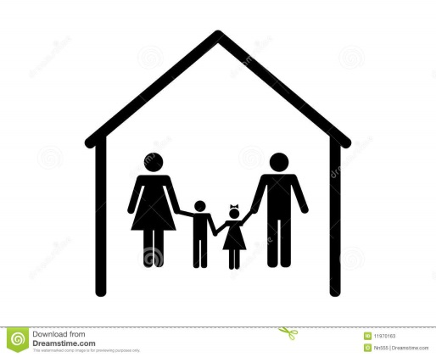
Autorität und Vollmacht
Autoritätsbereiche
Sich selbst – eigenes Leben
Diejenigen, die einem anvertraut sind (Bereiche, Menschen)
Über den Feind

Slide 2
Autorität und Vollmacht
Autoritätsbereiche
Matthäus 10,8:
Macht Kranke gesund
weckt Tote auf
macht Aussätzige rein
treibt Dämonen aus

Slide 3
Autorität und Vollmacht
Treibt Dämonen aus Herkunft
Gefallene Engel: 2. Petr. 2,4: denn Gott hat selbst die Engel, die gesündigt haben, nicht verschont, sondern hat sie mit Ketten der Finsternis in die Hölle gestoßen und übergeben, damit sie zum Gericht aufbewahrt werden;
Offb 12,9: Und es wurde hinausgeworfen der große Drache, die alte Schlange, die da heißt: Teufel und Satan, der die ganze Welt verführt. Er wurde auf die Erde geworfen, und seine Engel wurden mit ihm dahin geworfen.

Slide 4
Autorität und Vollmacht
Treibt Dämonen aus Wirkungsweise
Daniel 10,13: Aber der Engelfürst des Königreichs Persien hat mir einundzwanzig Tage widerstanden; und siehe, Michael, einer der Ersten unter den Engelfürsten, kam mir zu Hilfe, und ihm überließ ich den Kampf mit dem Engelfürsten des Königreichs Persien.

Slide 5
Autorität und Vollmacht
Treibt Dämonen aus Der Sieg von Christus und seiner Gemeinde
Eph 6,12: Denn unser Kampf ist nicht gegen Fleisch und Blut, sondern gegen die Gewalten, gegen die Mächte, gegen die Weltbeherrscher dieser Finsternis, gegen die geistlichen Mächte der Bosheit in den himmlischen Welten
Joh 12,31: Jetzt ergeht das Gericht über diese Welt; jetzt wird der Fürst dieser Welt hinausgestoßen werden.
1. Petr. 3,22: welcher ist zur Rechten Gottes, aufgefahren gen Himmel, und es sind ihm untertan die Engel und die Gewalten und die Mächte.
Kol 2,10: Er hat die Mächte und Gewalten ihrer Macht entkleidet und sie öffentlich zur Schau gestellt und über sie triumphiert in Christus.
Eph 3,10: damit jetzt den Gewalten und Mächten in der Himmelswelt durch die Gemeinde die mannigfaltige Weisheit Gottes zu erkennen gegeben werde,

Slide 6
Autorität und Vollmacht
Treibt Dämonen aus Besessenheit
Markus 3,11: Und wenn ihn die unreinen Geister sahen, fielen sie vor ihm nieder und schrien: Du bist Gottes Sohn!
Markus 5,1-20: Heilung des besessenen Geraseners
Markus 6,7: Und er rief die Zwölf zu sich und fing an, sie auszusenden je zwei und zwei, und gab ihnen Macht über die unreinen Geister

Slide 7
Autorität und Vollmacht
Treibt Dämonen aus Befreiung
1. Mose 1,28: Und Gott segnete sie und sprach zu ihnen: Seid fruchtbar und mehret euch und füllet die Erde und machet sie euch untertan und herrschet über die Fische im Meer und über die Vögel unter dem Himmel und über alles Getier, das auf Erden kriecht.
Dämonen haben nur dort Macht, wo man sie ihnen gibt
Sünde = Einfallstor Bsp: Ratten
Jede Lebenslüge = Festung
Joh 8,32: und werdet die Wahrheit erkennen, und die Wahrheit wird euch frei machen.
2. Kor 10,4-5: Denn die Waffen unsres Kampfes sind nicht fleischlich, sondern mächtig im Dienste Gottes, Festungen zu zerstören. Absichten zerstören wir und alles Hohe, das sich erhebt gegen die Erkenntnis Gottes, und nehmen gefangen alles Denken in den Gehorsam gegen Christus.

Slide 8
Autorität und Vollmacht
Treibt Dämonen aus Befreiung
Sünde bekennen, Umkehr, Busse, Gesinnungswandel
Vergebung empfangen – Reinigung
Dämonen austreiben
Wahrheit proklamieren, glauben und danach leben
Lukas 11,26: Wenn der unreine Geist von einem Menschen ausgefahren ist, so durchstreift er dürre Stätten, sucht Ruhe und findet sie nicht; dann spricht er: Ich will wieder zurückkehren in mein Haus, aus dem ich fortgegangen bin. Und wenn er kommt, so findet er's gekehrt und geschmückt. Dann geht er hin und nimmt sieben andre Geister mit sich, die böser sind als er selbst; und wenn sie hineinkommen, wohnen sie dort, und es wird mit diesem Menschen am Ende ärger als zuvor.

Slide 9
Informationen
Freitag, 8. Sept. 2017 20.00h Winterhalde:
Motivationsabend für die ganze Gemeinde

Slide 10
Informationen
Samstag, 9. Sept. 2017 20.00h Burgsaal Thun:
Konzert mit «Falk & Sons»

Slide 11
Informationen
Sonntag, 10. Sept. 2017
17.00h Burgsaal Thun:
Kick-off Leben Live ’18
Freitag 1. Juni Messias I
Samstag 2. Juni Messias II + III
3. – 9. Juni Leben Live Abends
10. Juni Abschluss GD Morgen

Slide 12
Informationen
Verteilzeitung Change – Thun
Sonderzeitung zum Reformationsjubiläum
Verteilaktion in alle Haushalte
2-3 Personen persönlich abgeben

Slide 13
Informationen
Donnerstag, 26. Okt. 2017 19.30h Pfimi Thun
Donnerstag, 10. Nov. 2017 19.30h EMK Thun
Donnerstag, 24. Nov. 2017 19.30h FMG Steffisburg

